Slide 2
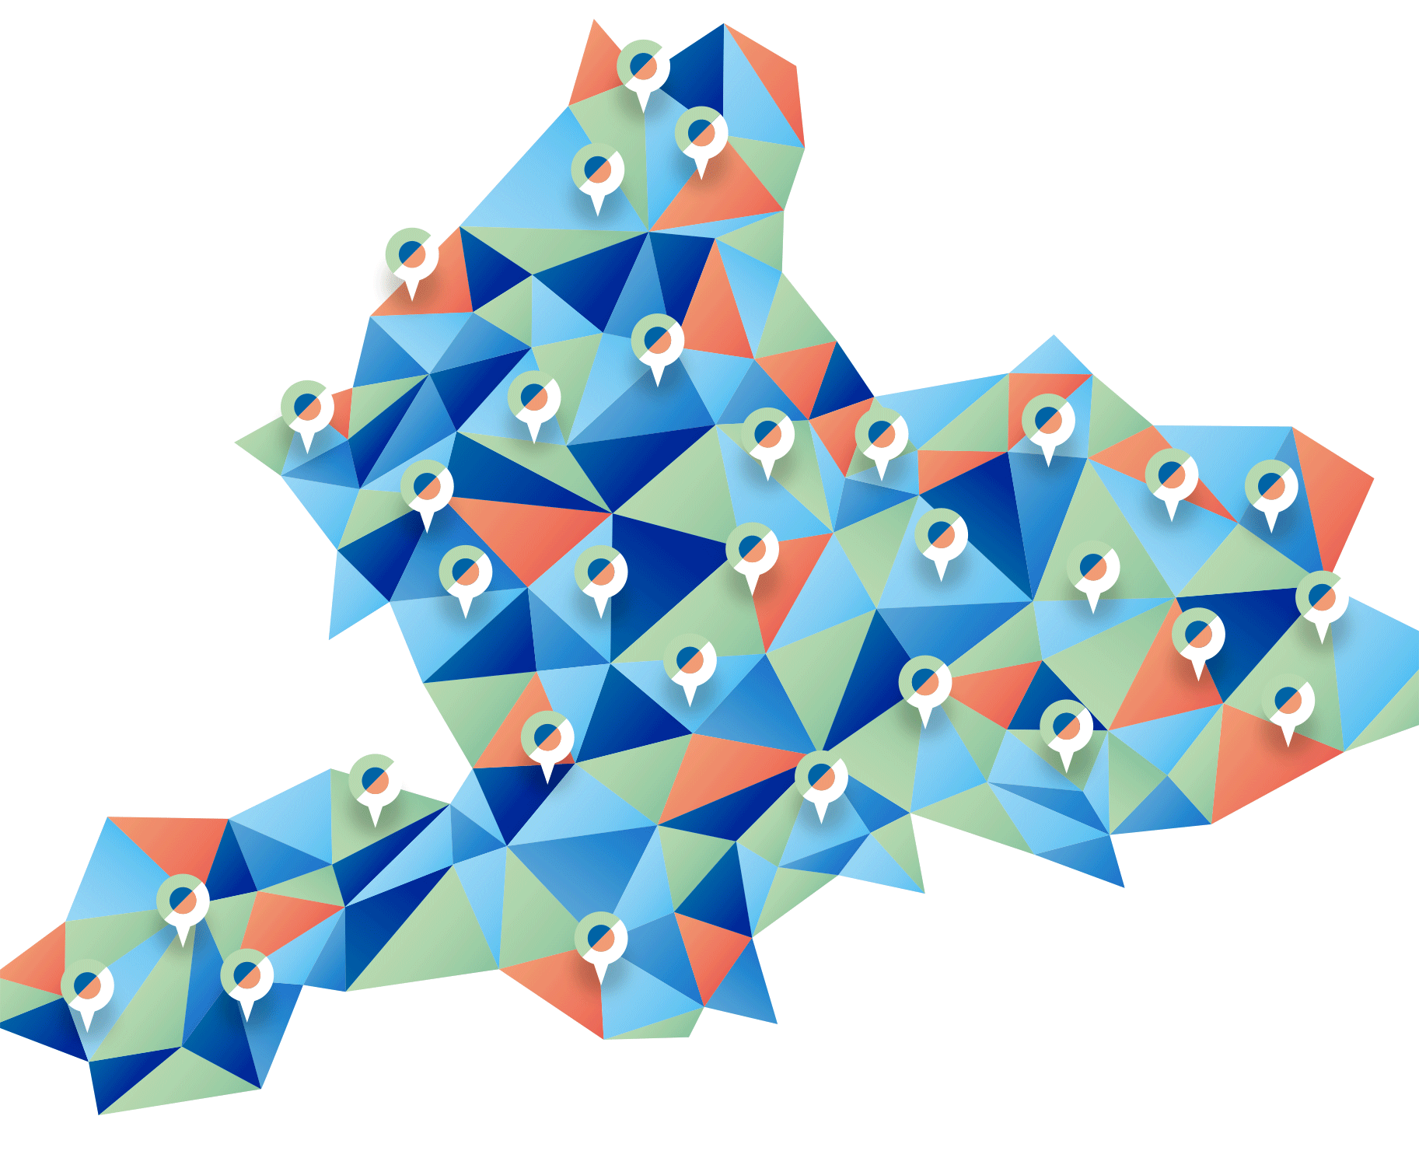
Wij zijn het Gelders Energieakkoord (GEA)
Het Gelders Energieakkoord is een samenwerking tussen meer dan 220 organisaties en instellingen in de provincie Gelderland. Door samen te werken stimuleren, versnellen en faciliteren we de energietransitie.

Slide 3
Vijf programma’s staan centraal binnen zes regio’s:
Gelderland klimaatneutraal in 2050. Dát is de opgave waar de bijna 250 partners van het GEA zich voor inzetten. We gaan anders wonen, anders werken, anders eten en anders produceren. Alleen samen kunnen we verdere opwarming van de aarde stoppen. Hoe? Door onze nek uit te steken met ideeën, initiatieven en innovaties. Dat noemen wij: de kracht van samen…

Slide 4
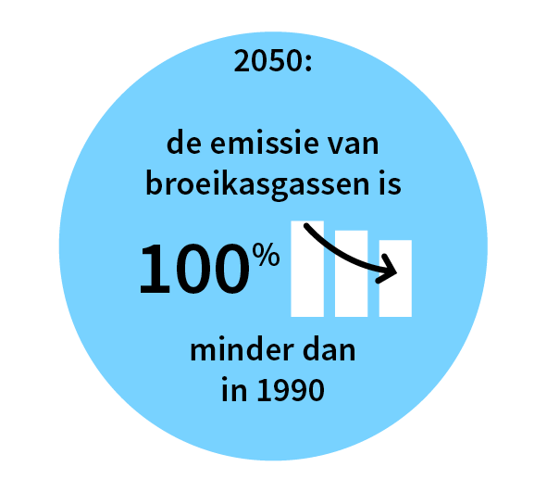
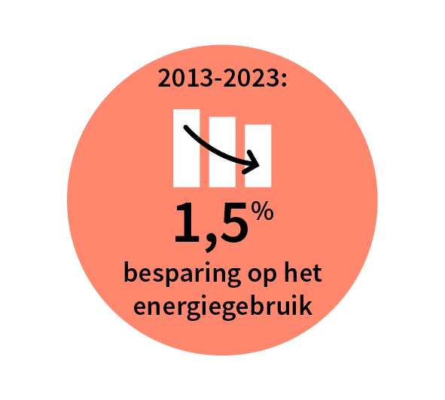
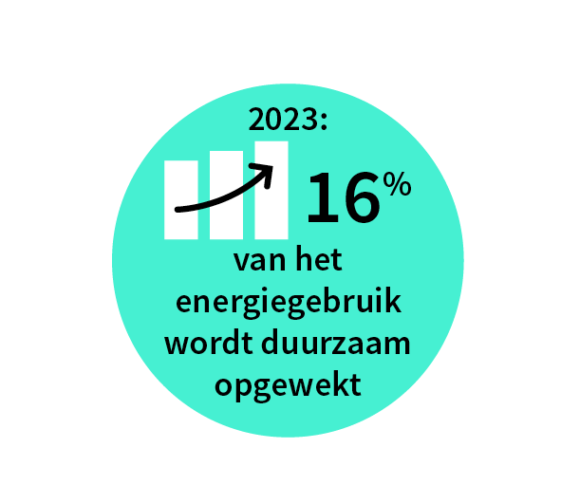
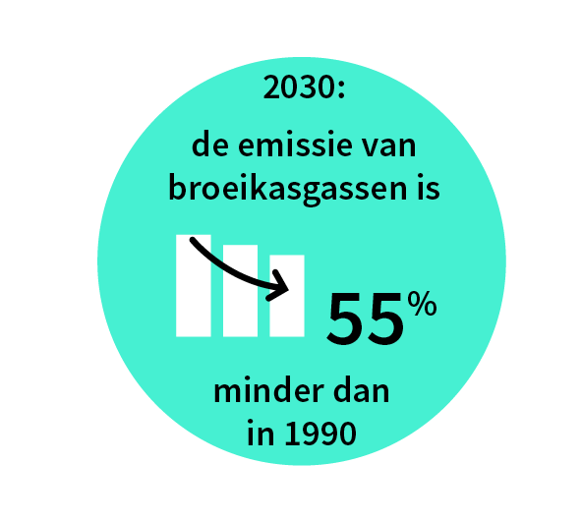
Doelen van het GEA:
Gelderland energieneutraal in 2050. Die ambitie vraagt om concrete plannen met klinkende resultaten. GEA-partners initiëren, programmeren, begeleiden en stimuleren. We helpen elkaar op een lastige route naar succes. Zo leveren we een belangrijke bijdrage aan de energietransitie en het klimaatbeleid in Gelderland.

Slide 5
Samenwerking
Samen kunnen we helpen het tij te keren. Door onze krachten te bundelen. Door over de grenzen van tuin, gemeente of politieke beweging te kijken. Door elkaar te inspireren. Door elkaar te helpen en te versterken. Met ideeën en innovaties die echt helpen. Concreet en dichtbij. We gaan ons anders verplaatsen, anders eten, anders wonen, anders produceren en anders werken.
‘Anders’ wordt het nieuwe gewoon. Zodat we verdere opwarming stoppen en we de aarde nog met trots en fatsoen aan onze kinderen kunnen doorgeven. In 2015 zijn we een beweging gestart die niet meer te stoppen is. We gaan alleen maar vooruit. Inmiddels hebben 250 organisaties elkaar gevonden op deze weg naar een CO2-vrije leefomgeving. Voor ons en de generaties na ons.

Slide 6
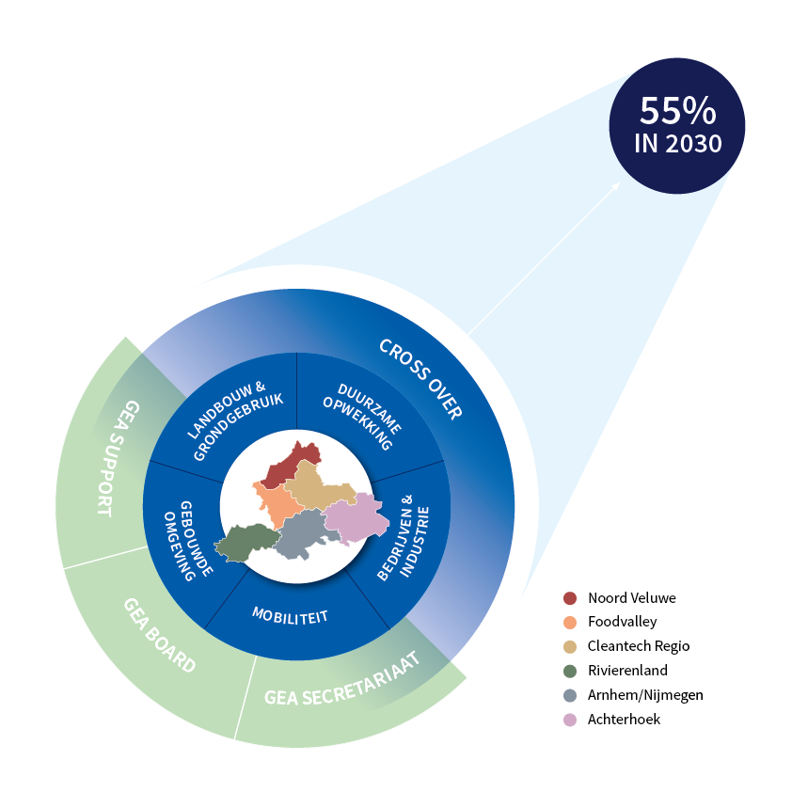
Sluit je aan en doe mee!
Het Gelders Energieakkoord is een netwerk waarin samen wordt gewerkt aan oplossingen voor problemen waar je als individu kan vastlopen. Samen werken aan kansen en wegruimen van belemmeringen om iets te betekenen voor een leefbaar klimaat. Wat we vragen is actief mee te werken aan de reductie CO2. Sluit je aan!

